Slide 1
Controller map
ROBOBIKE
2026/10/29
tontonton

Slide 2
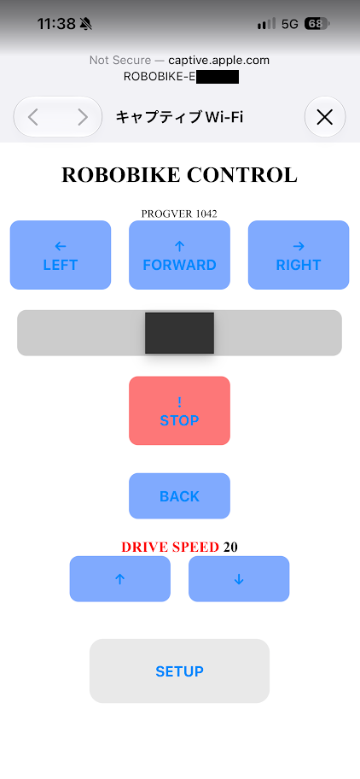
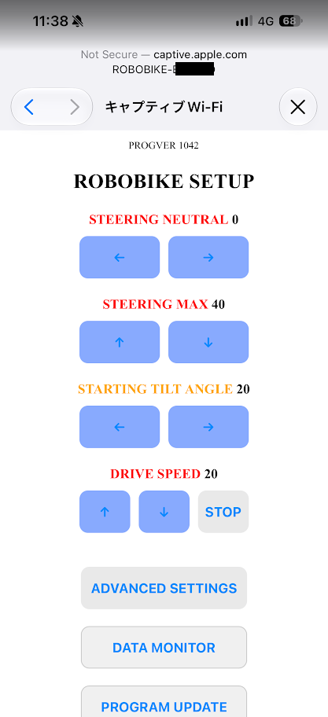
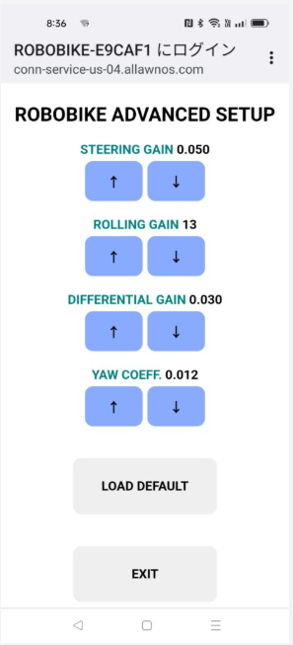
root.html
setup.html
setup2.html
bt_S_Up
15
ステアリング感度+0.01
gain_str +0.01
bt_S_Down
16
ステアリング感度-0.01
gain_str -0.01
bt_F
3
10秒直進
bt_R
6
右一杯
bt_A_L
13
ステアリング標準位置-1
str0-1
bt_A_R
14
ステアリング標準位置+1
str0+1
bt_R_Up
17
ロール方向のゲイン+1.00
gain_w_roll+1.00
bt_R_Down
18
ロール方向のゲイン-1.00
gain_w_roll-1.00
bt_L
5
左一杯
bt_Str_S
7
ステアリング角変更value=[100（右）,-100(左)]
実行中駆動変化なし
bt_str_turnUp
25
ステアリング最大角-1
str_turn -1
bt_str_turnDown
26
ステアリング最大角+1
str_turn +1
bt_D_Up
20
ステアリング差分感度+0.01
gain_str_diff+0.01
bt_D_Down
21
ステアリング差分感度-0.01
gain_str_diff-0.01
bt_S
4
停止
bt_BK
8
連続後進
bt_std_nutUp
23
初期傾斜角-1
str_turn -1
bt_std_nutDown
24
初期傾斜角-1
str_turn -1
bt_yaw_coeffUp
31
ヨー係数+0.01
yaw_coeff+0.01
bt_yaw_coeffDown
32
ヨー係数-0.01
yaw_coeff-0.01
bt_A_Up
11
モータ速度+1で連続前進
(ステアリング角維持)
mot_std+1
bt_A_Down
12
モータ速度-1で連続前進
(ステアリング角維持)
mot_std-1
bt_D_St
19
停止(mod_std維持)
bt_A_Up_0
9
モータ速度+1
mot_spd+1
bt_A_Dn_0
10
モータ速度-1
mot_spd-1

Slide 3
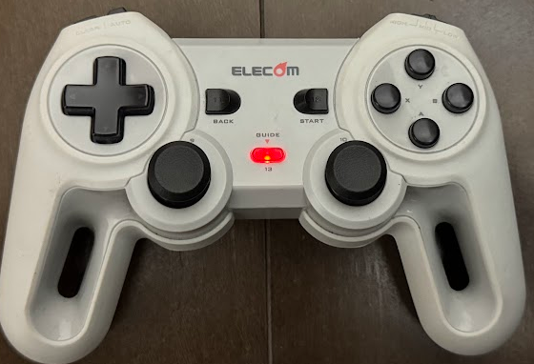
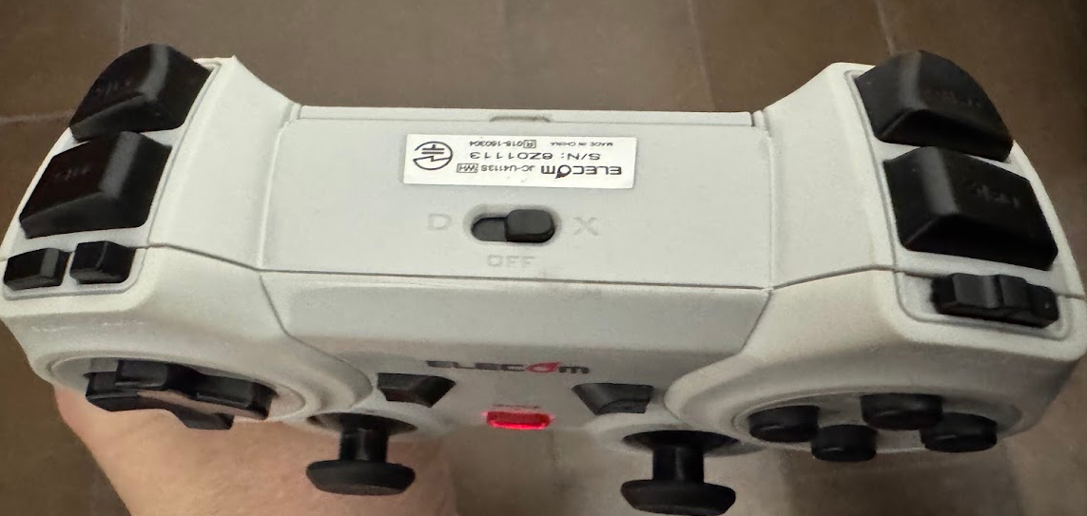
ELECOM
JC-U4113S
X-mode
BACK
START
6
7
3
Y
ELECOM
JC-U4113S
X-mode
X
-1
[2]
+1
-1
[5]
+1
使用
不可
B
7:LT
2
1
8:RT
4
0
5:LB
5
8:RB
9
10
A
X固定
使用不可
使用不可
8
-1 [0] +1
-1 [3] +1
13:GUIDE
-1
[1]
+1
-1
[4]
+1

Slide 4
ELECOM
JC-U4113S
X-mode
BACK
START
bt_BK
6
7
3
Y
ELECOM
JC-U4113S
X-mode
X
only_data
-1
[2]
+1
-1
[5]
+1
使用
不可
B
7:LT
only_data
Pub Stop
Pub Start
2
1
8:RT
bt_F
stp_all
4
stp_all
stp_all
bt_D_St
bt_D_St
0
5:LB
Pub Start
5
8:RB
9
10
A
Pub Stop
X固定
13:GUIDE
bt_S
使用不可
使用不可
8
stp_all
bt_Str_S
Value(-100)
bt_Str_S
Value(+100)
bt_Str_S
Value(-100)
-1 [0] +1
-1 [3] +1
-1
[1]
+1
bt_Str_S
Value(+100)
-1
[4]
+1
bt_A_Up
bt_A_Up
bt_A_Down
bt_A_Down

